Slide 1
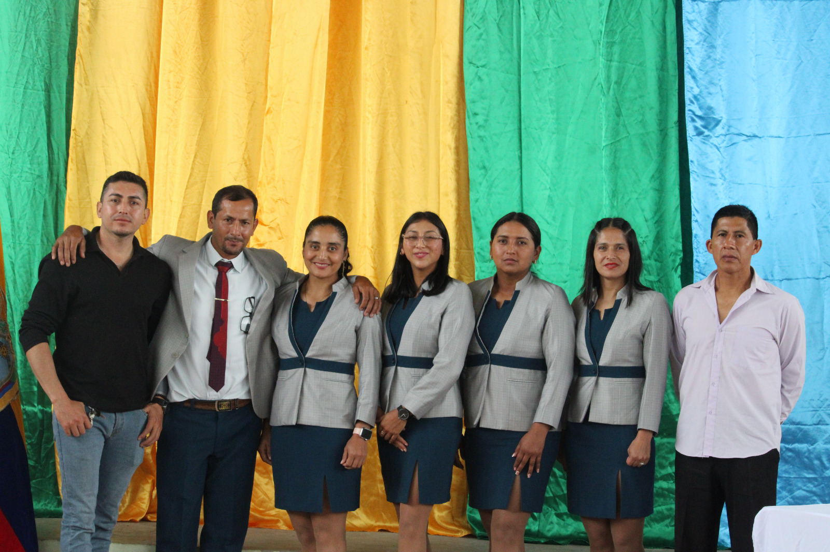
RENDICIÓN DE CUENTAS 2025
COMISIÓN DE SEGURIDAD COMUNITARIA,
SALUD Y MEDIO AMBIENTE
Informe de actividades desarrolladas durante el ejercicio fiscal marzo a diciembre 2025
Rendición de Cuentas 2025 – Comisión de Seguridad Comunitaria, Salud y Medio Ambiente

Slide 2
MARCO LEGAL
La presente rendición de cuentas se realiza en cumplimiento de:
• Constitución de la República del Ecuador.
• Ley Orgánica de Participación Ciudadana.
• Código Orgánico de Organización Territorial, Autonomía y Descentralización (COOTAD).
• Resoluciones emitidas por el Consejo de Participación Ciudadana y Control Social (CPCCS).
El objetivo es transparentar la gestión pública y fortalecer la participación ciudadana.
Rendición de Cuentas 2025 – Comisión de Seguridad Comunitaria, Salud y Medio Ambiente

Slide 3
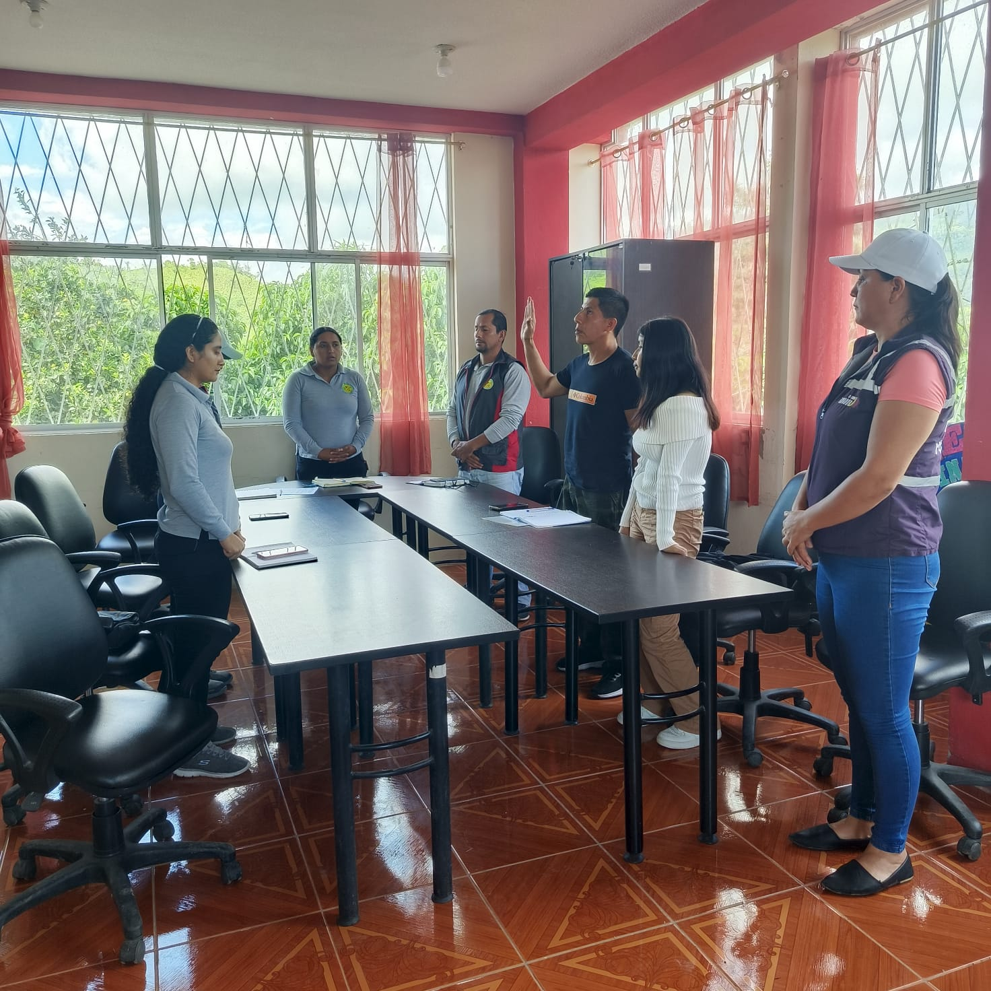
GESTIÓN INSTITUCIONAL Y COMUNITARIA
• Presencia en sesiones ordinarias y extraordinarias.
Rendición de Cuentas 2025 – Comisión de Seguridad Comunitaria, Salud y Medio Ambiente

Slide 4
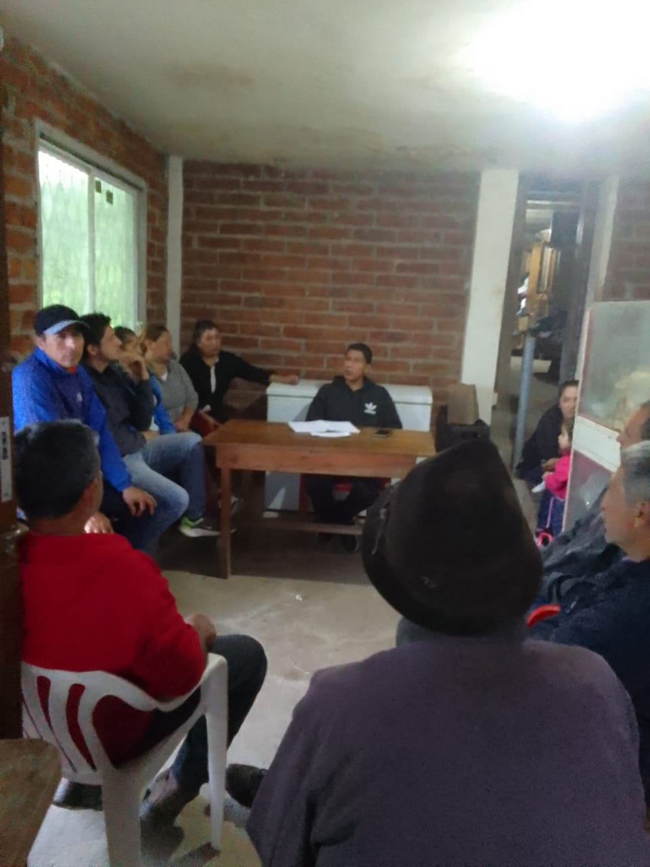
GESTIÓN INSTITUCIONAL Y COMUNITARIA
• Reunión con interesados del agua en el recinto San Pablo para gestionar mangueras y medidores.
Rendición de Cuentas 2025 – Comisión de Seguridad Comunitaria, Salud y Medio Ambiente

Slide 5
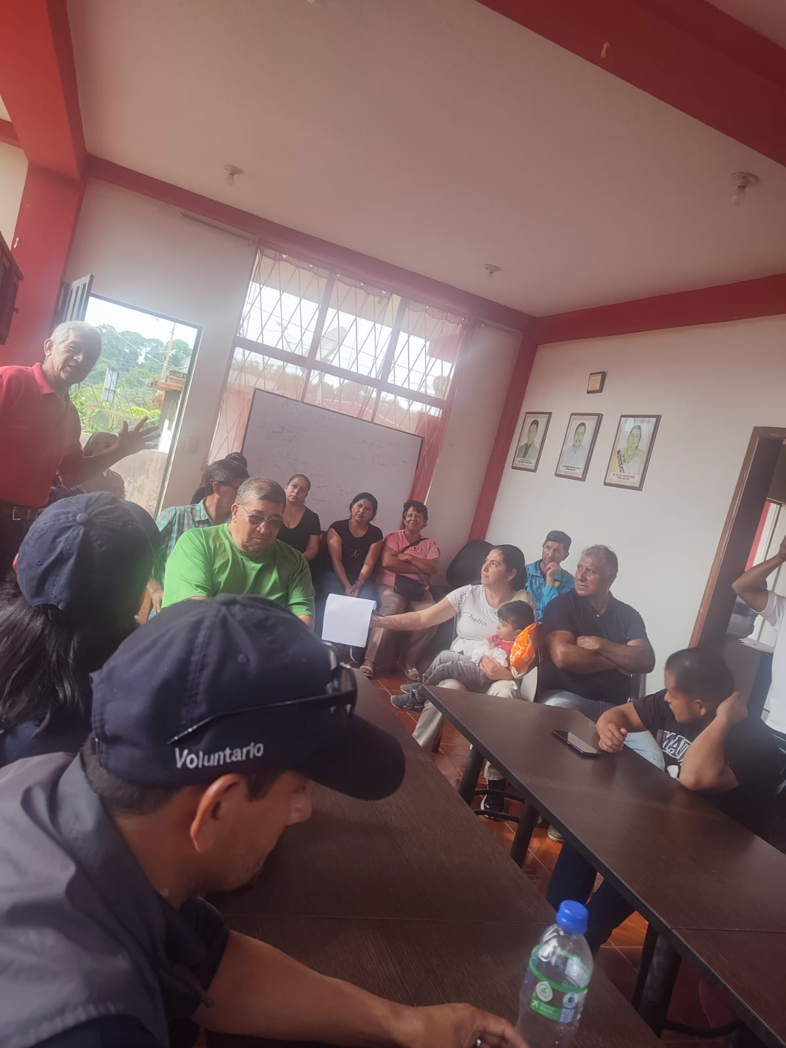
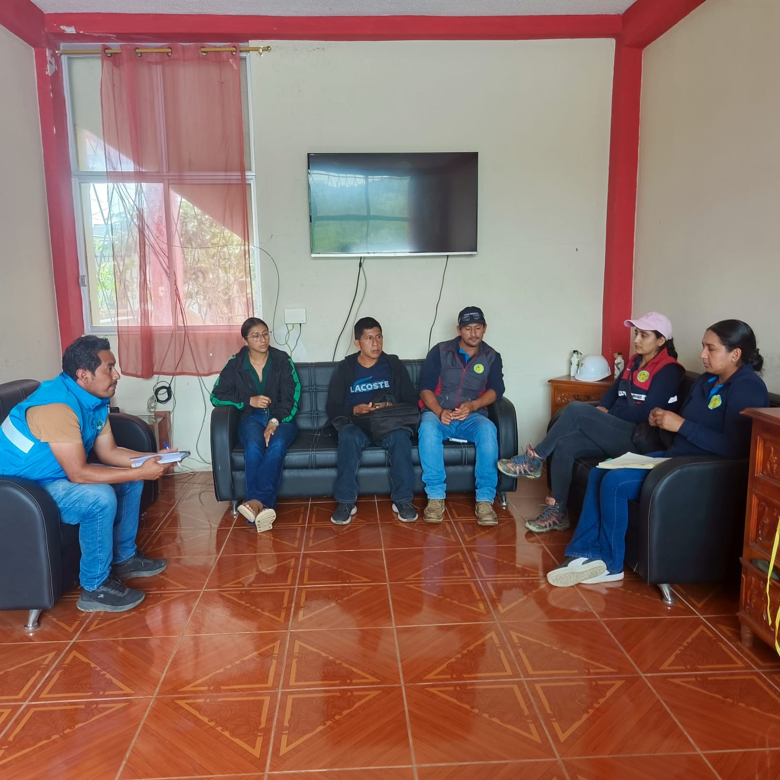
GESTIÓN INSTITUCIONAL Y COMUNITARIA
• Coordinación con líderes parroquiales para identificar un espacio físico destinado al mercado.
Rendición de Cuentas 2025 – Comisión de Seguridad Comunitaria, Salud y Medio Ambiente

Slide 6
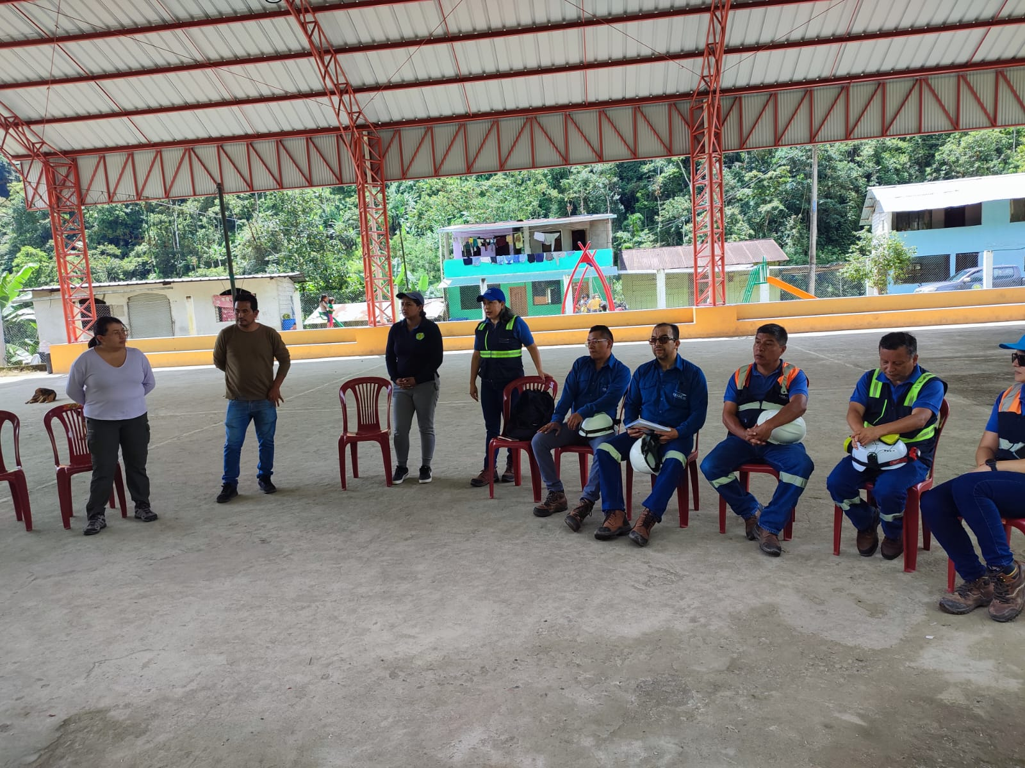
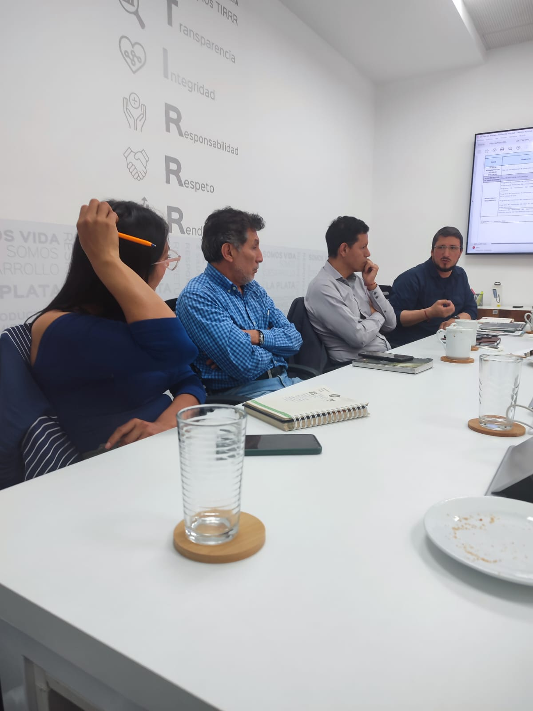
GESTIÓN INSTITUCIONAL Y COMUNITARIA
• Gestiones ante municipio, prefectura, CELEC y empresa minera para apoyo a la parroquia.
Rendición de Cuentas 2025 – Comisión de Seguridad Comunitaria, Salud y Medio Ambiente

Slide 7
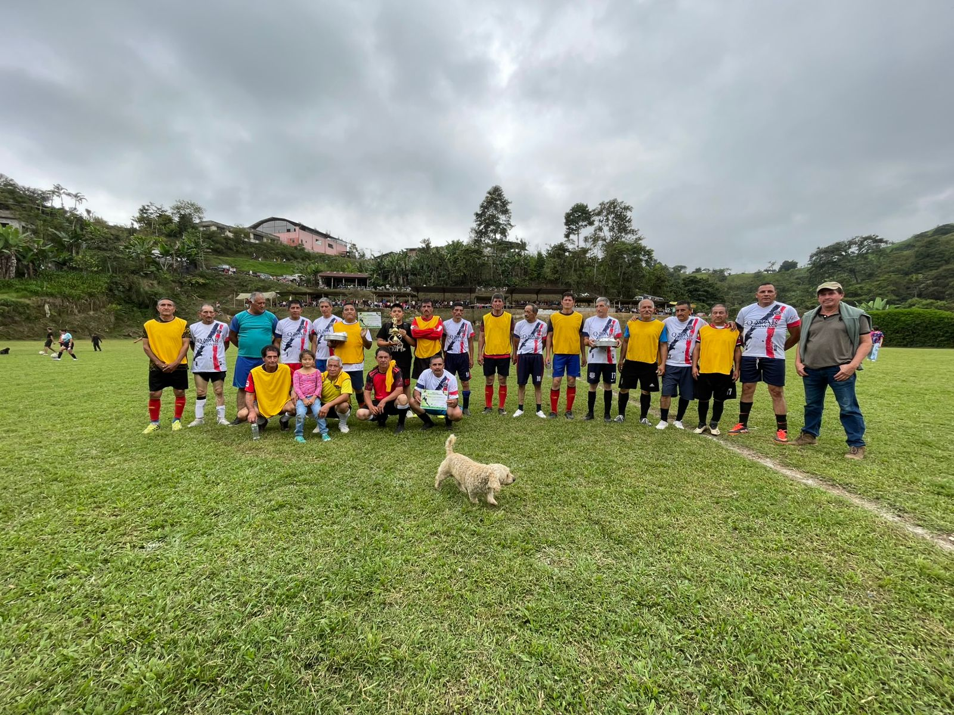
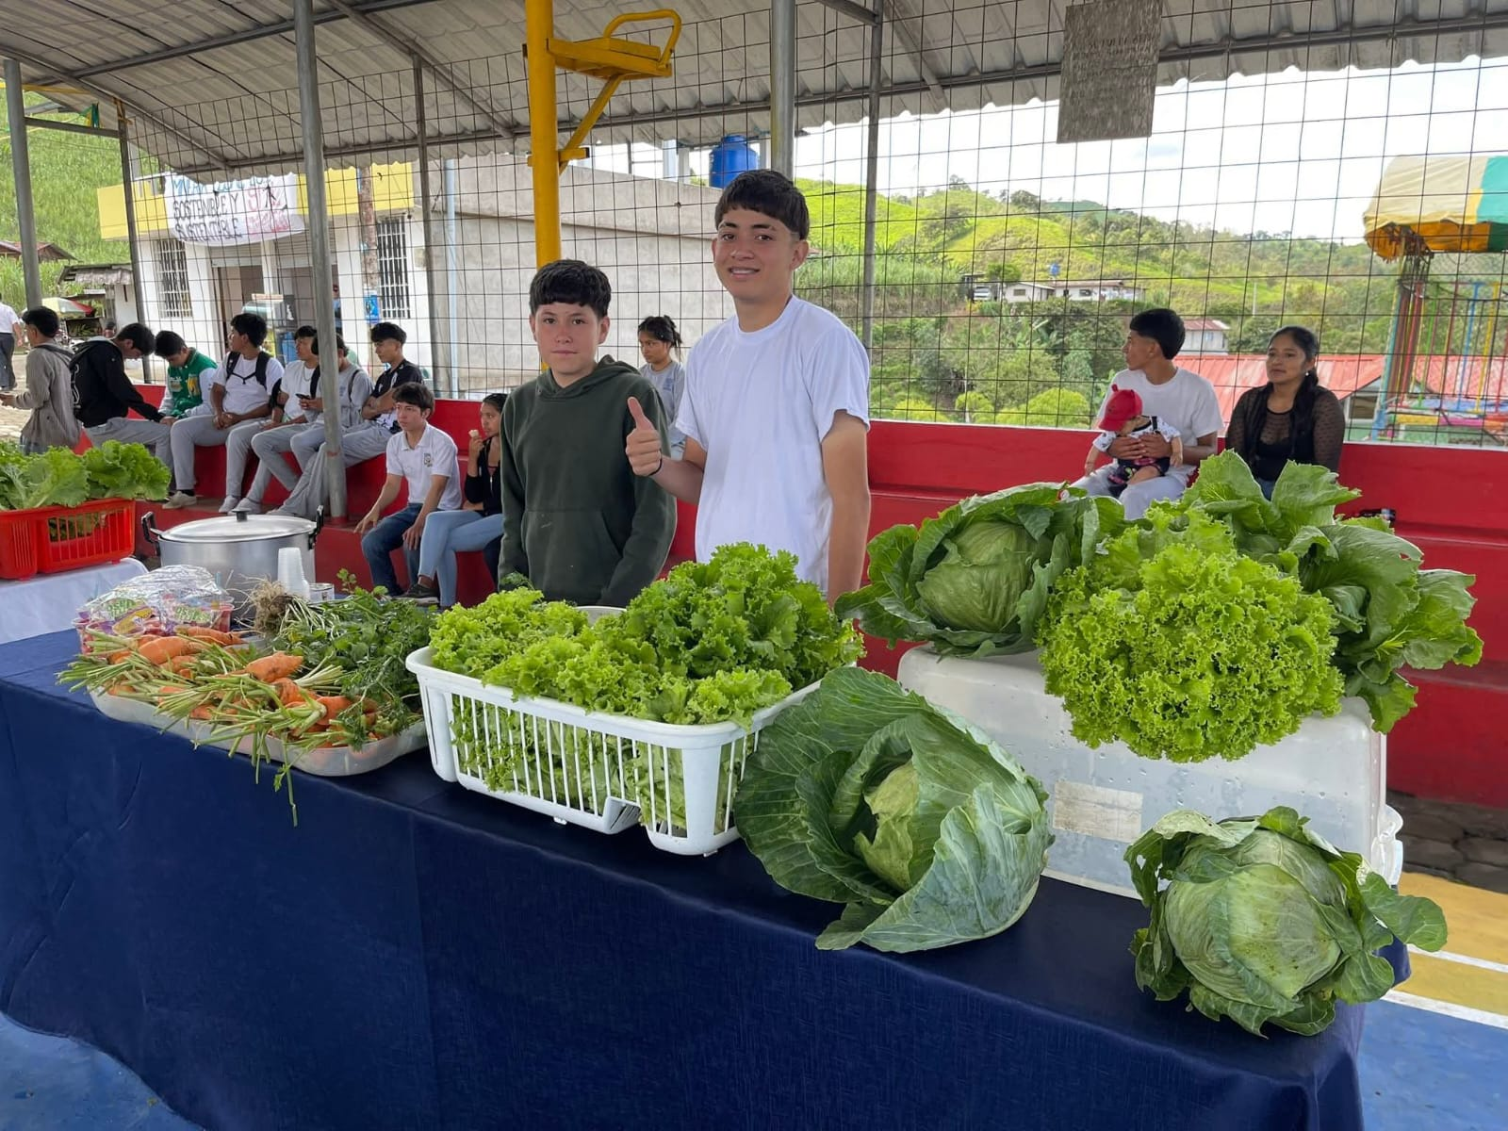
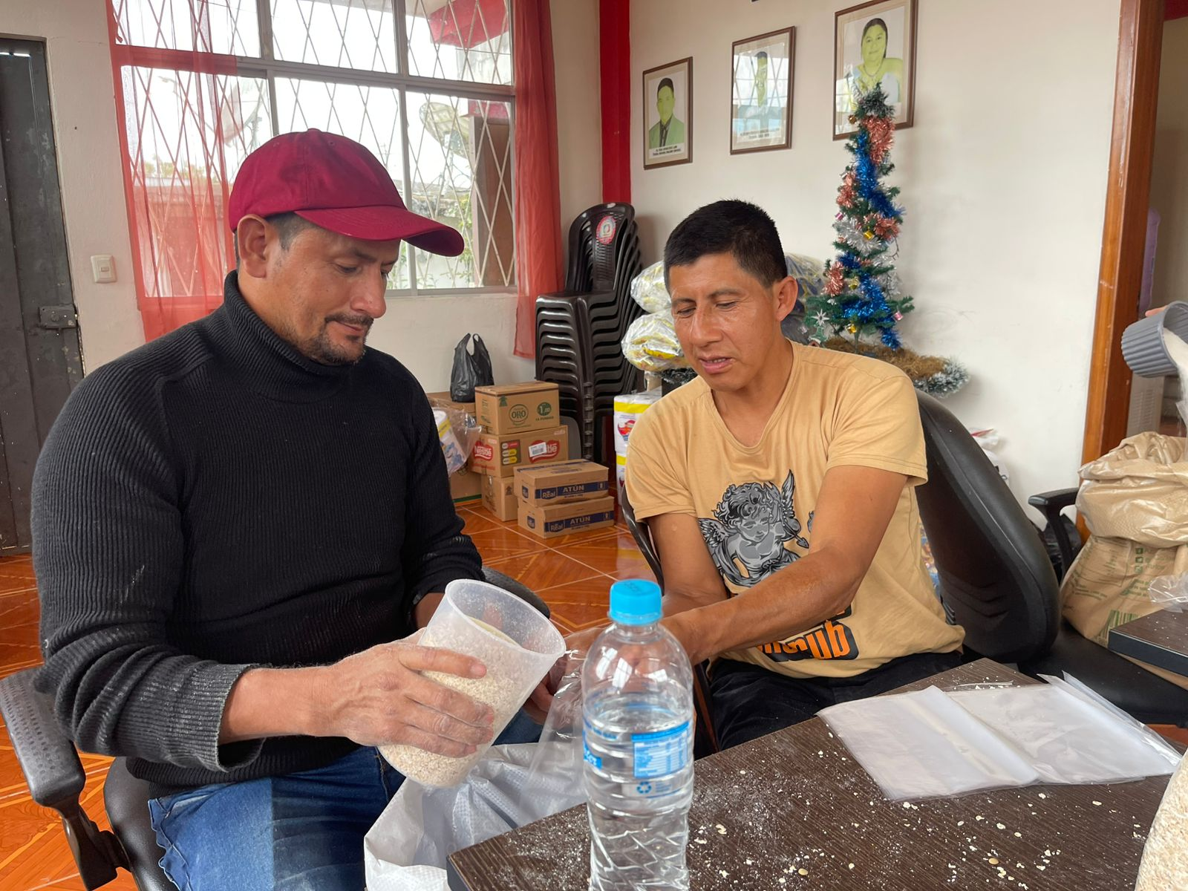
GESTIÓN INSTITUCIONAL Y COMUNITARIA
• Participación en programas sociales y deportivos de la parroquia.
• Apoyo a las festividades parroquiales.
• Participación en el presupuesto participativo.
Rendición de Cuentas 2025 – Comisión de Seguridad Comunitaria, Salud y Medio Ambiente

Slide 8
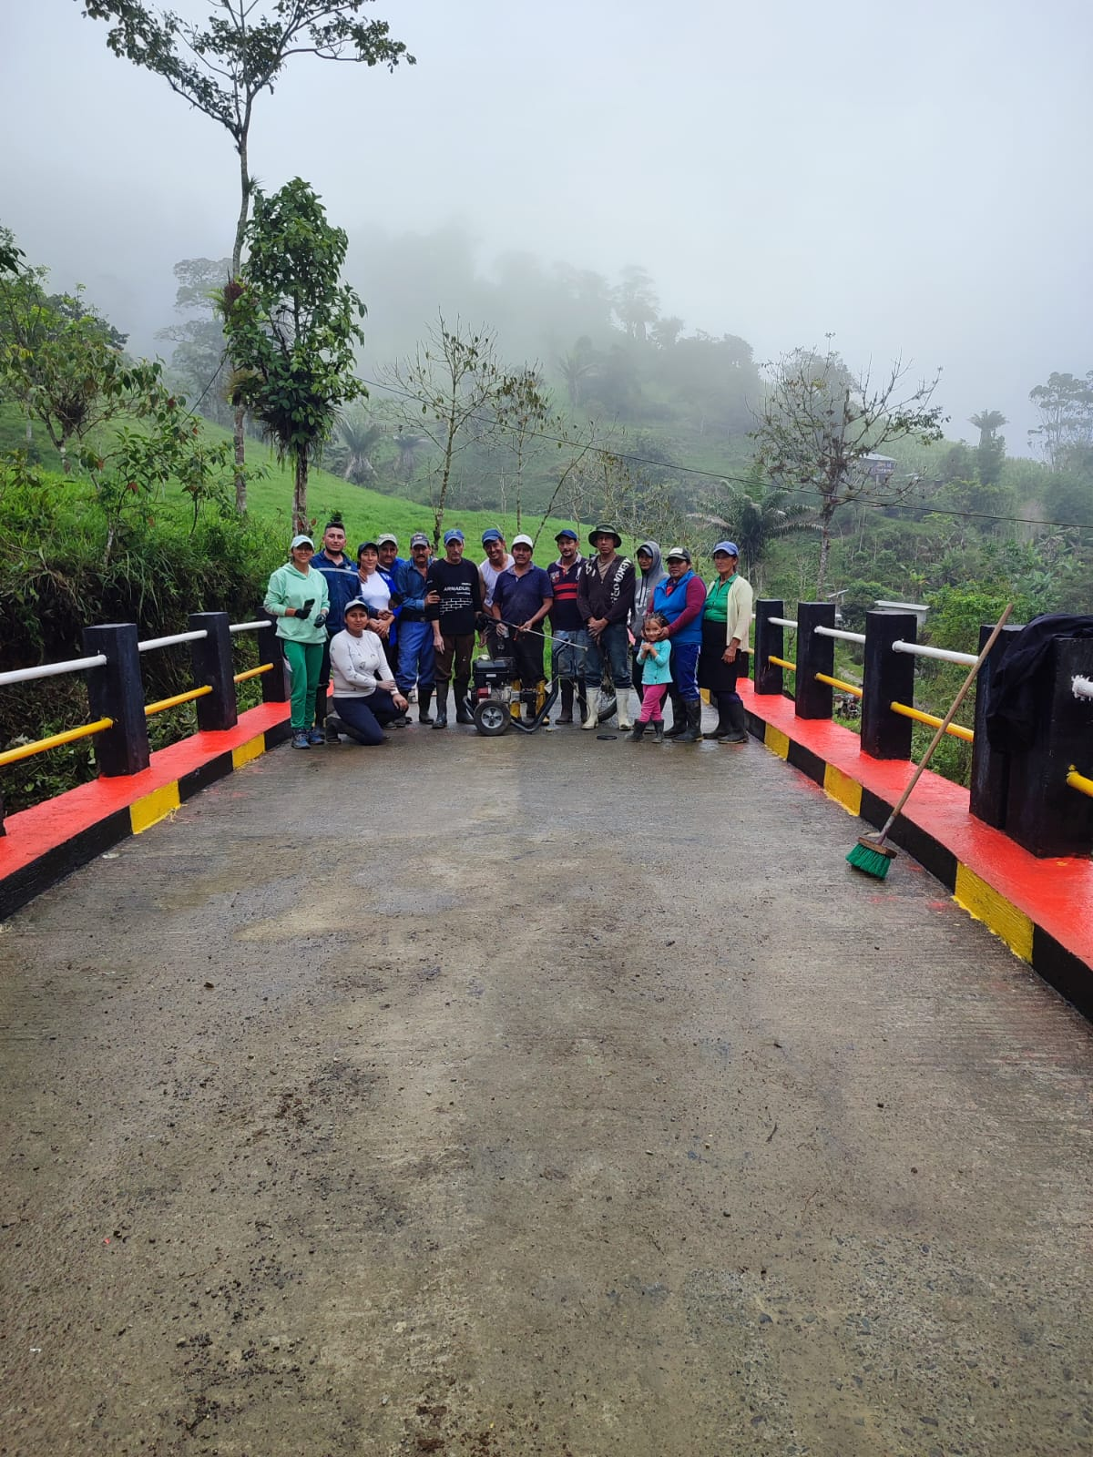
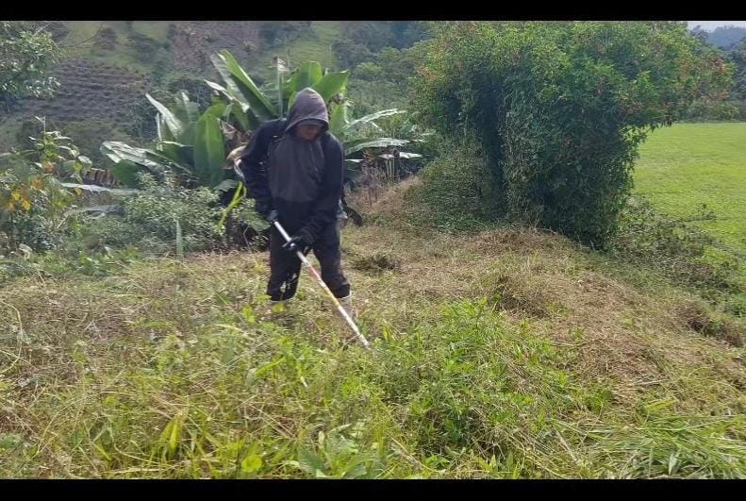
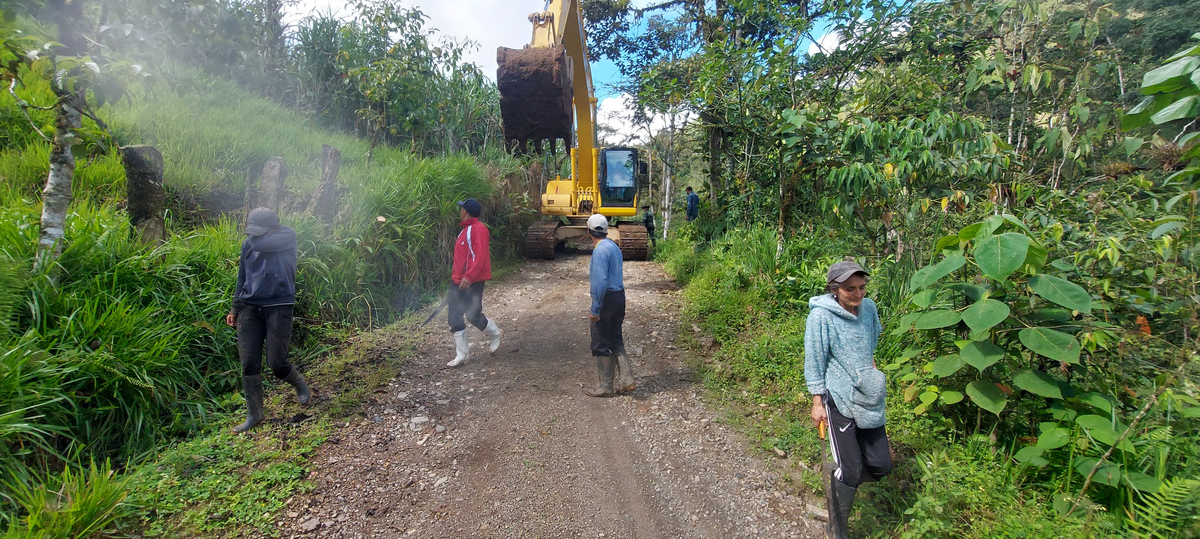
TRABAJO EN MINGAS COMUNITARIAS
• Habilitación de alcantarillas.
• Pintura de puentes.
• Control de maleza en estadio y plaza de toros.
• Habilitación de gradas en la plaza de toros.
• Extracción y armado de tableros.
• Habilitación de tarima.
• Arreglo de bordillos.
• Recuperación de mesas y alambrado.
Rendición de Cuentas 2025 – Comisión de Seguridad Comunitaria, Salud y Medio Ambiente

Slide 9
RESULTADOS Y APORTES A LA COMUNIDAD
Las acciones desarrolladas durante el año 2025 permitieron fortalecer:
• La participación ciudadana.
• El trabajo comunitario mediante mingas.
• La coordinación interinstitucional.
• El apoyo a programas sociales y culturales.
• El mejoramiento de espacios públicos y comunitarios.
Estas actividades contribuyen al bienestar integral de la población parroquial.
Rendición de Cuentas 2025 – Comisión de Seguridad Comunitaria, Salud y Medio Ambiente

Slide 10
COMPROMISO INSTITUCIONAL
Gracias por ser parte de este proceso de transparencia y participación ciudadana.
Comisión de Seguridad Comunitaria, Salud y Medio Ambiente
Rendición de Cuentas 2025 – Comisión de Seguridad Comunitaria, Salud y Medio Ambiente

